Slide 1
系统概述
基于目前声网产品方向的RTC实时音视频、RTM实时通信（信令和即时通信）以及智能硬件方向，本项目拟利用声网提供的技术以及机器学习技术，在智慧城市、智能家居等方面做些应用实现。

Slide 2
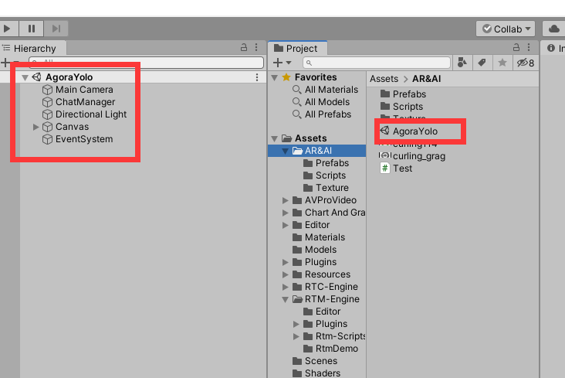
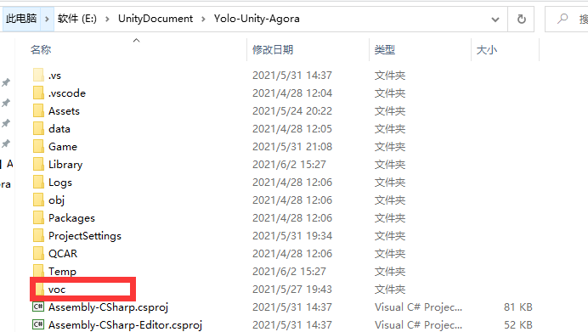
AI家庭中心配置
Unity版本：2019.3.2
Agora key：已配置
场景：Agora Yolo
Run...报错
因为文件包太大1.5g，所以删减了一下lib文件；需要解决基础的报错后才能运行;
同时，识别文件要在project文件同级目录
最好的办法：
加QQ：1937291090

Slide 3
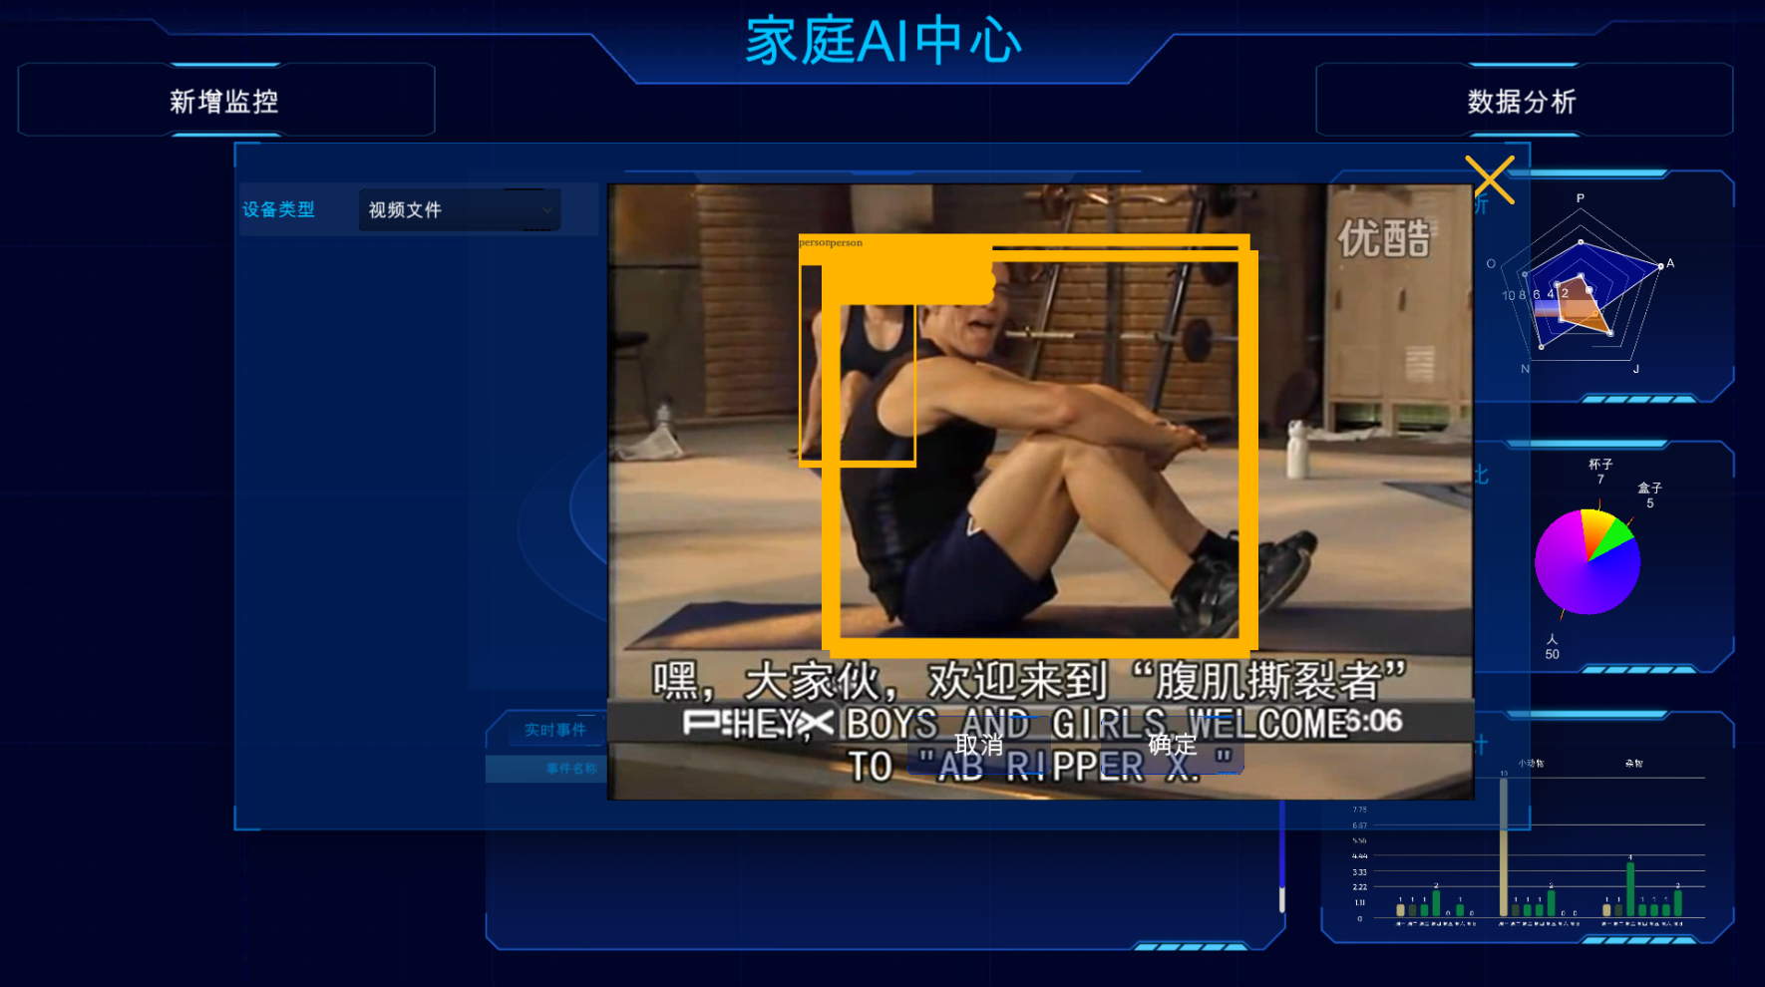
AI家庭中心
默认没有视频添加；
点击左上角添加监控，目前支持的有Agora、视频文件、Http视频流、web摄像头（未来加入）
点击下方确认按钮，视频会被添加到左侧作为一个视频Item
项目可执行文件：
链接：https://pan.baidu.com/s/1rrYEuNImUTGHEq6bOgY6rQ
提取码：ugal

Slide 4
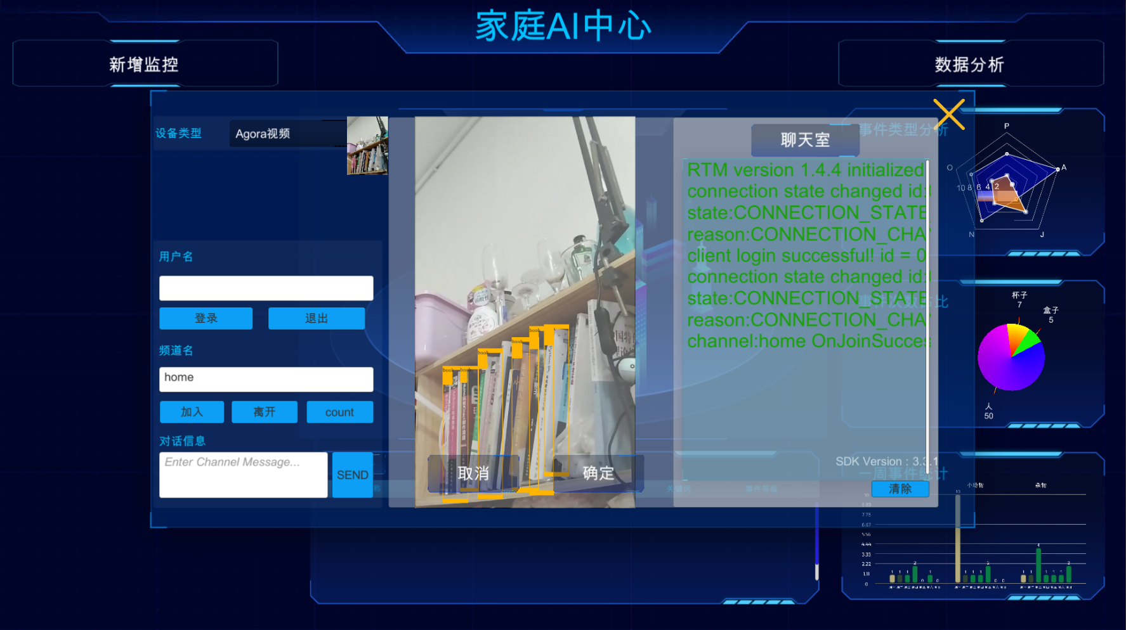
AI家庭中心
Agora视频面板
信令频道可以不填写，实时预览状态即可进行AI识别，点击请确认将会把视频加入到左侧列表中
项目可执行文件：
链接：https://pan.baidu.com/s/1rrYEuNImUTGHEq6bOgY6rQ
提取码：ugal

Slide 5
AI家庭中心
Agora视频面板
信令频道可以不填写，实时预览状态即可进行AI识别，点击请确认将会把视频加入到左侧列表中
项目可执行文件：
链接：https://pan.baidu.com/s/1rrYEuNImUTGHEq6bOgY6rQ
提取码：ugal

Slide 6
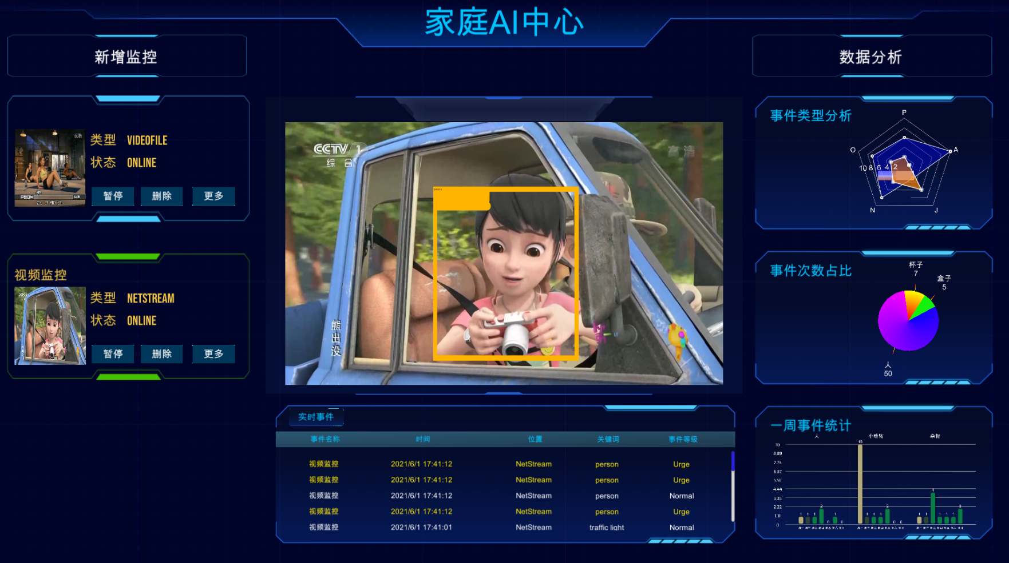
AI家庭中心
添加好的Http视频流；
点击左侧不同的Item，即可识别对应视频内容；
下方是实时识别告警
项目可执行文件：
链接：https://pan.baidu.com/s/1rrYEuNImUTGHEq6bOgY6rQ
提取码：ugal

Slide 7










结尾
因为时间比较紧张，所以在系统的容错性做的不好，可能会卡死掉；
系统要运行汲取学习算法， 建议电脑性能，特别是CPU性能要好一些
重启大法好

